Slide 1
PRIEKULĖS VAIKŲ LOPŠELIS-DARŽELIS 2024 METAIS ĮGYVENDINO ETNINĮ PROJEKTĄ „AMATAI, VERSLAI, MEISTRYSTĖ MAŽOJOJE LIETUVOJE“
Projektą finansavo Klaipėdos rajono savivaldybė

Slide 2
PASIEKTAS TIKSLAS
Projekto veiklomis ugdytos Mažosios Lietuvos etninio regiono tradicijos, papročiai, sukurtos sąlygos gyvosios tradicijos perimamumui.

Slide 3
ĮGYVENDINTI UŽDAVINIAI
Bendradarbiaujant su Klaipėdos rajono savivaldybės Jono Lankučio viešosios bibliotekos Priekulės ir Drevernos filialais organizuotos edukacijos „Knygelės kelias nuo spaustuvės iki bibliotekos“.
Įgytos žinios pedagogams dalyvaujant žolininko Mariaus Lasinsko paskaitoje, ugdytiniams ‒ edukacijose.
Organizuotas renginys „Rasos žolinčius“.
Integruotas į kasdienę veiklą audimo pradmenų mokymas.
Organizuotos edukacijos „Molinukų akademija“.
Inicijuota ir įgyvendinta respublikinė ikimokyklinio ir priešmokyklinio ugdymo įstaigų vaikų virtuali kūrybinių darbų paroda „Karpinių šerkšnas eglutei“.

Slide 4
PROJEKTO PARTNERIAI • Klaipėdos rajono savivaldybės Jono Lankučio viešoji biblioteka Priekulės ir Drevernos filialais • Agluonėnų mokykla-darželis
PROJEKTO FINANSAVIMAS IŠ KLAIPĖDOS RAJONO SAVIVALDYBĖS ETNINĖS KULTŪROS PUOSELĖJIMO IR PLĖTROS PROGRAMOS LĖŠŲ
• Įsigyti 4 komplektai tautinių kostiumų berniukams už 1000 Eur
• Apmokėtos 5 molio edukacijos už 600 Eur
• Apmokėtos darbuotojams ir 4 grupėms edukacijos apie vaistažoles už 400 Eur

Slide 5
ĮGYVENDINTOS VEIKLOS EDUKACIJA BIBLIOTEKOJE
Bendradarbiaujant su Klaipėdos rajono savivaldybės Jono Lankučio viešosios bibliotekos Priekulės ir Drevernos filialais organizuotos edukacijos, apsilankymai bibliotekose.
Apsilankymo metu vaikai sužinojo kas yra biblioteka, kaip galima tapti skaitytoju ir lankytoju, kokios yra įstaigos taisyklės.

Slide 6
EDUKACIJOS DREVERNOS BIBLIOTEKOJE
Drevernos filialo bibliotekininkė teatralizuotomis priemonėmis sekė edukacines pasakas Drevernos skyriaus „Lašelių“ ir „Spalviukų“ grupių ugdytiniams, supažindino su biblioteka ir jos veikla.

Slide 7
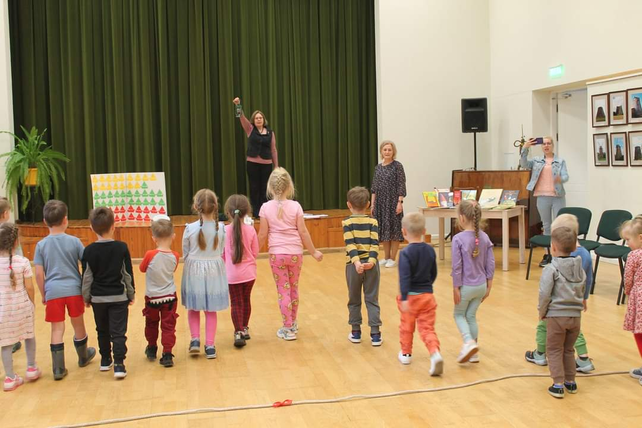
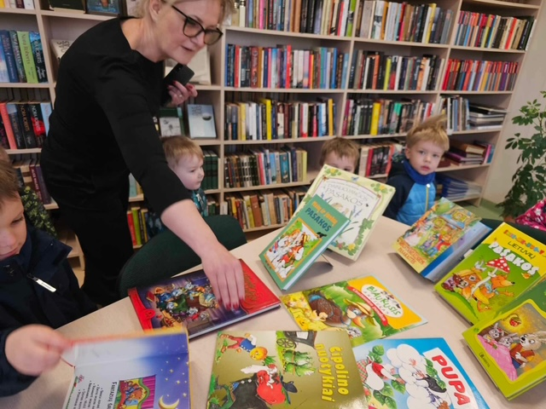
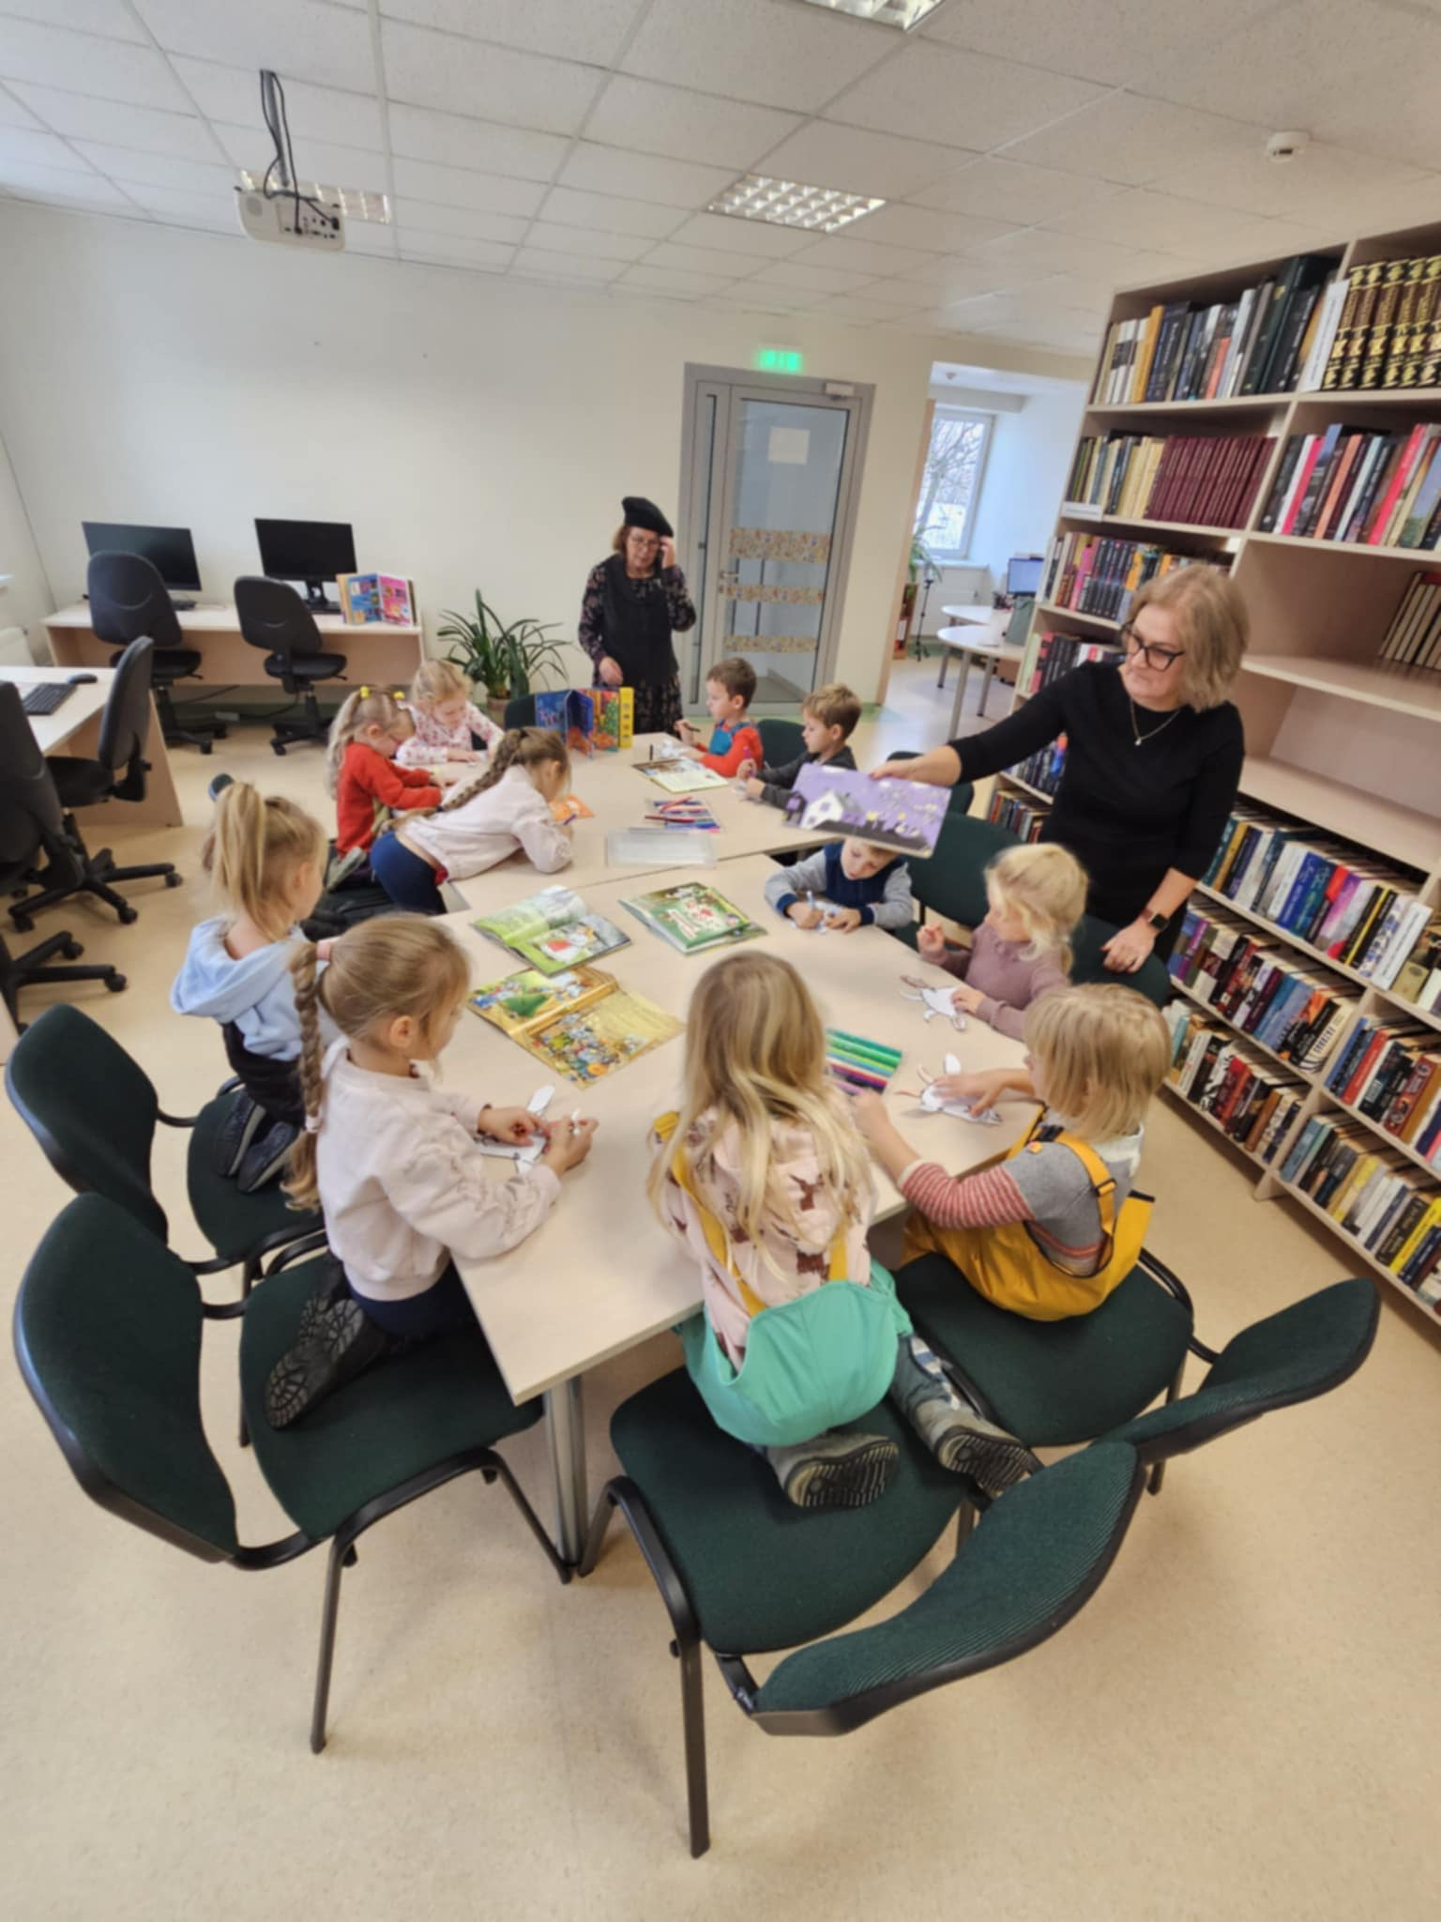
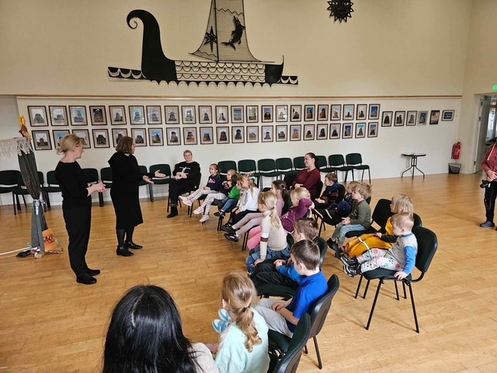
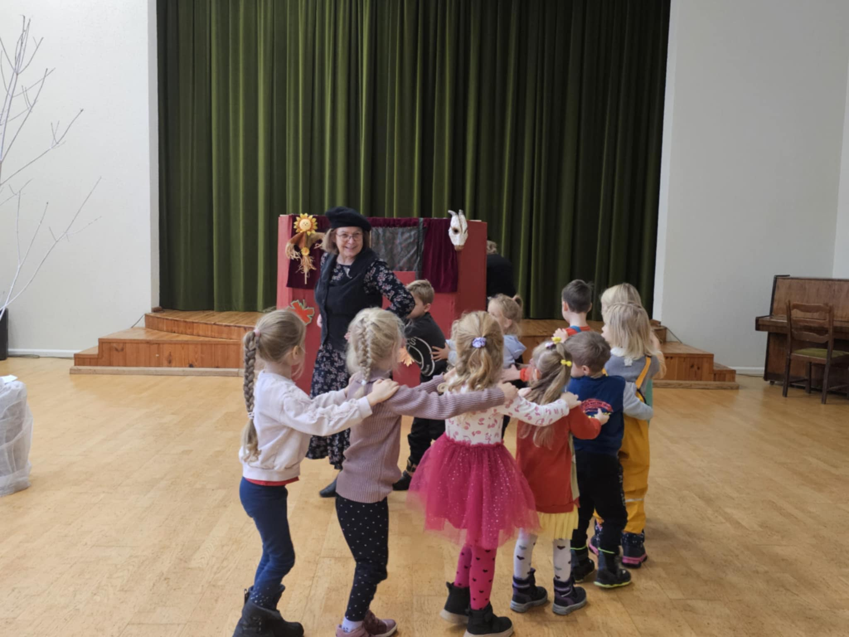

Slide 8
EDUKACIJOS PRIEKULĖS BIBLIOTEKOJE
Priekulės filialo bibliotekininkė Priekulės vaikų l./d. ugdytiniams vedė edukacijas „Knygelės kelias nuo spaustuvės iki bibliotekos“. Edukacijose dalyvavo „Drugelių“, „Pelėdžiukų“, „Bitučių“ ir „Boružėlių“ grupių ugdytiniai.

Slide 9
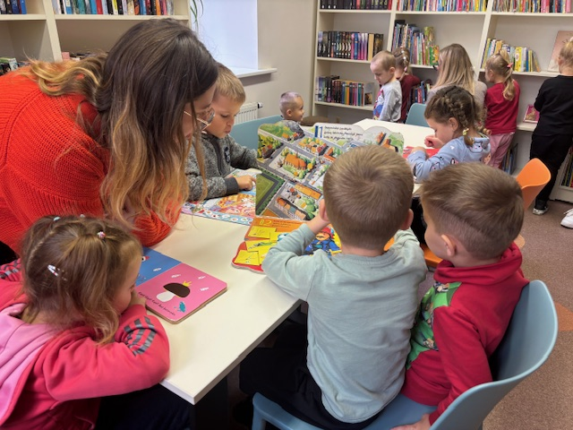
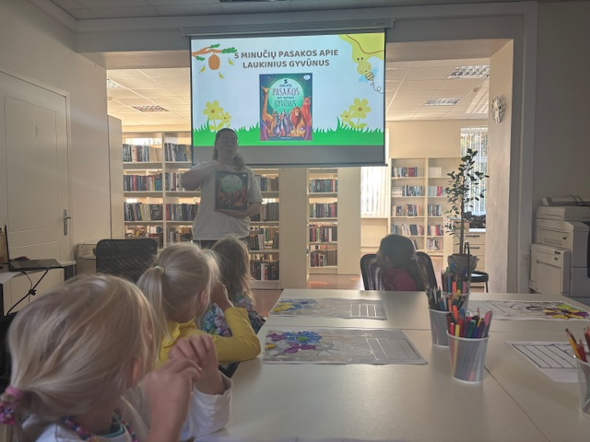
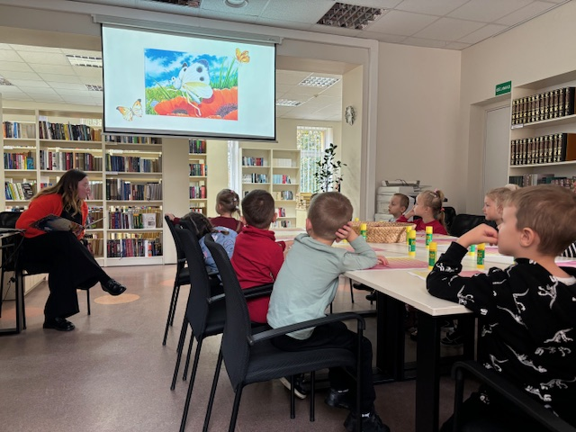
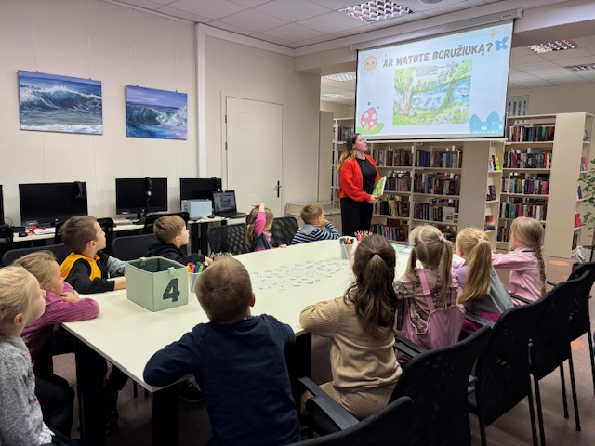
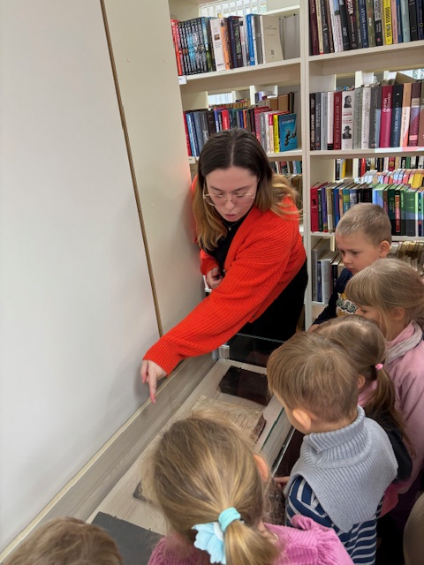

Slide 10
ŽOLININKO MARIAUS LASINSKO PASKAITA
Žolininkas M. Lasinskas darželio darbuotojams (dalyvavo 20 darbuotojų) skaitė paskaitą „Vaistažolės ‒ maistas ir vaistas“.
Paskaitos metu lektorius kalbėjo apie Lietuvoje augančius naudingus augalus, supažindino kada juos rinkti ir kokią naudą žmogaus sveikatinimui teikia žolelės.
Antroje paskaitos dalyje žolininkas pakvietė pasivaikščioti ir pasižvalgyti kokios naudingos žolelės auga artimiausioje aplinkoje.

Slide 11
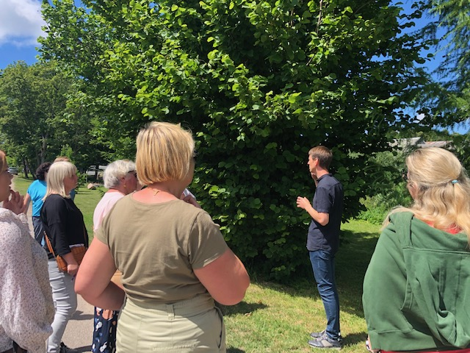
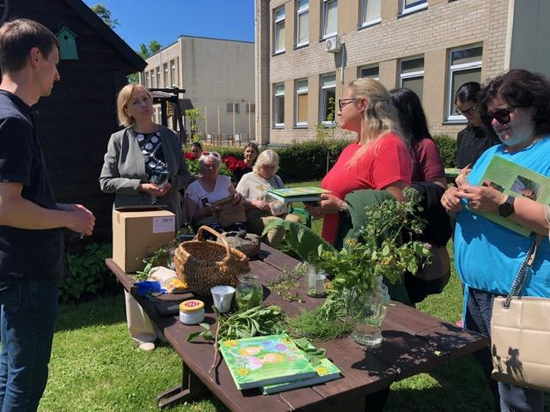
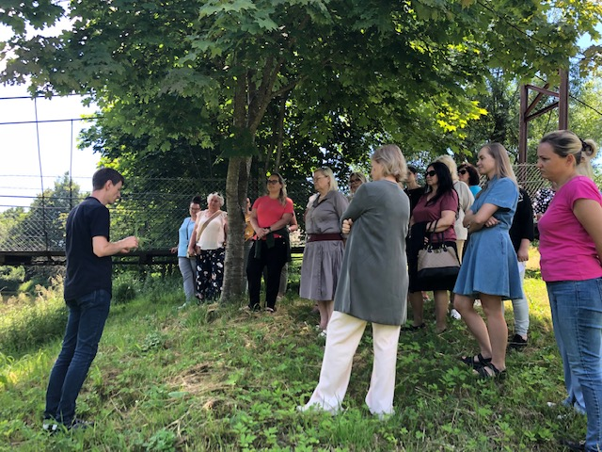

Slide 12
EDUKACIJA „VAIKAI VAISTAŽOLIŲ PASAULYJE“
Edukacijos metu žolininkas M. Lasinskas pristatė savo išleistą knygą „Vaikai vaistažolių pasaulyje“, perskaitė istoriją apie „piktą“ ir gerą dilgėlę.
Ugdytiniai galėjo tyrinėti (uostyti, liesti, palyginti) žoleles, kurios aprašytos knygoje, jas trynė, gamino ir ragavo žolelių prieskonius, druską.
Edukacijoje dalyvavo 4 grupių ugdytiniai.

Slide 13
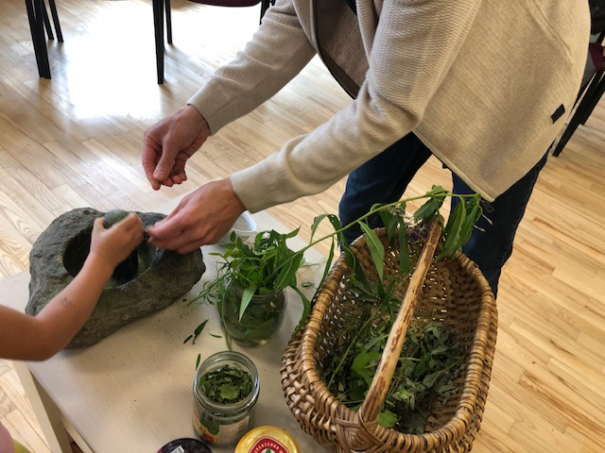
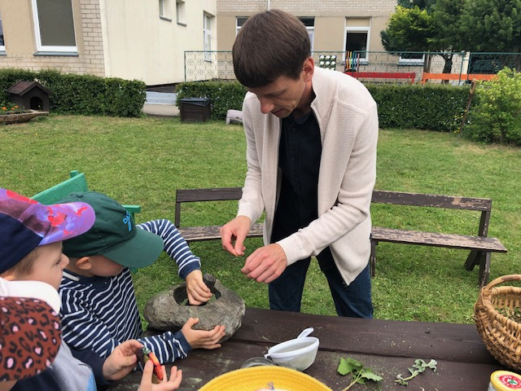
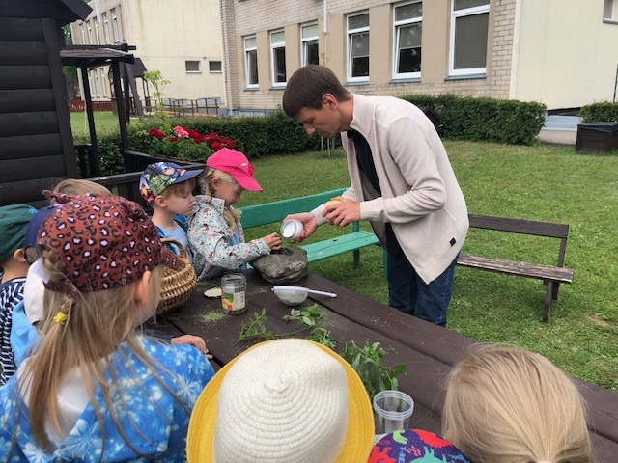
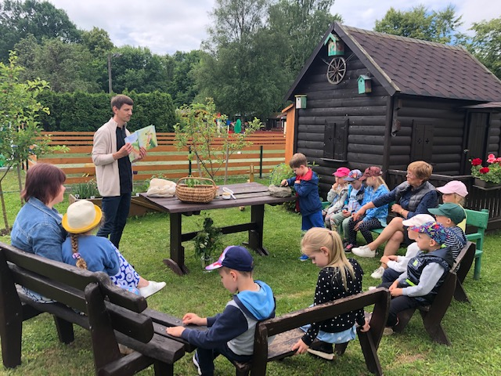

Slide 14
RENGINYS „RASOS ŽOLINČIUS“
Įgyvendinant etninį projektą, kilo idėja šį renginį organizuoti kasmet, todėl tai tapo darželio tradicija suburianti visą bendruomenę.
Renginio metu puoselėjamos Rasos šventės tradicijos: pristatome tautinį kostiumą, dainuojame, šokame ratelius, prisimename senolių išmintį, pagerbiame Jonus.
Pagrindinis šventės akcentas ‒ vainikų pynimas.

Slide 15
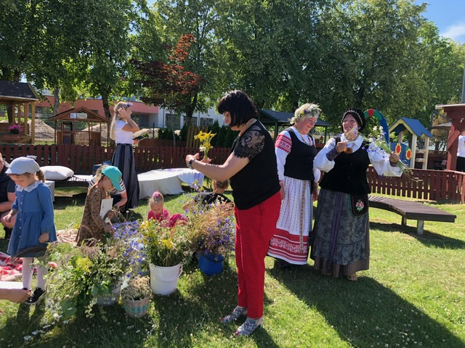
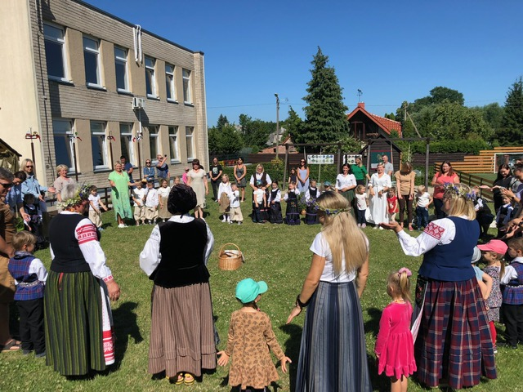
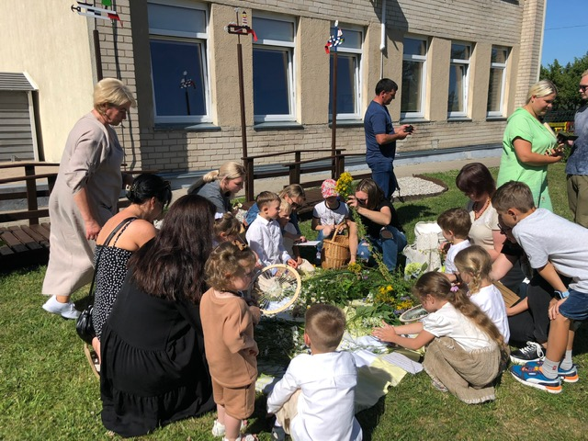

Slide 16
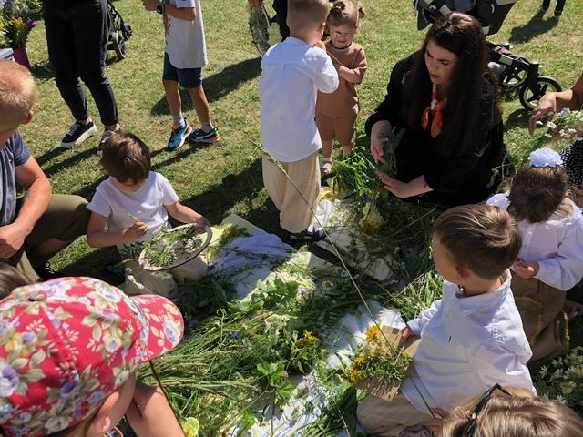
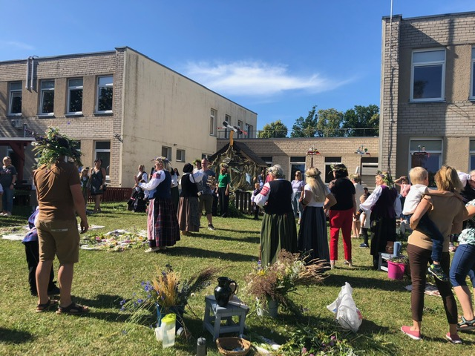
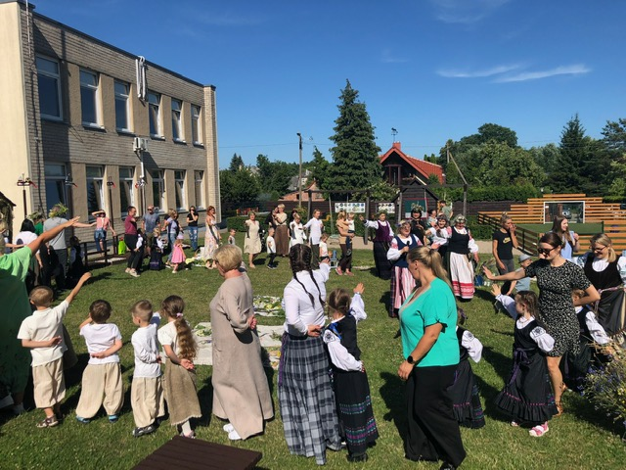

Slide 17
AUDIMO PRADMENŲ MOKYMAS
Tikslas ‒ supažindinti ugdytinius su audimo amatu, sužinoti kuo šis amatas yra naudingas žmogui, pabandyti naudotis audimo staklelėmis.
Kasdienių veiklų metu integruotos veiklos „Mažos audimo staklelės gražų raštelį išaus“. Veiklose dalyvavo vyresniųjų 3 grupių ugdytiniai.

Slide 18
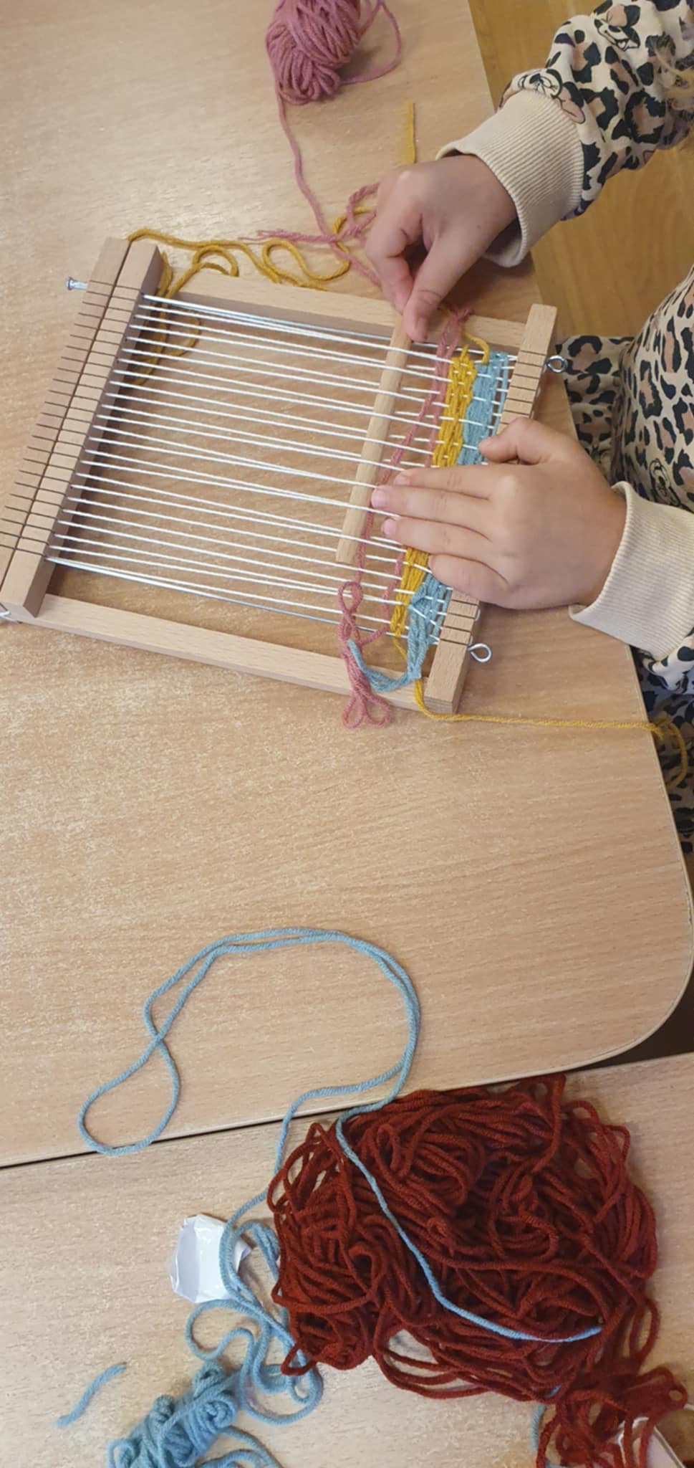
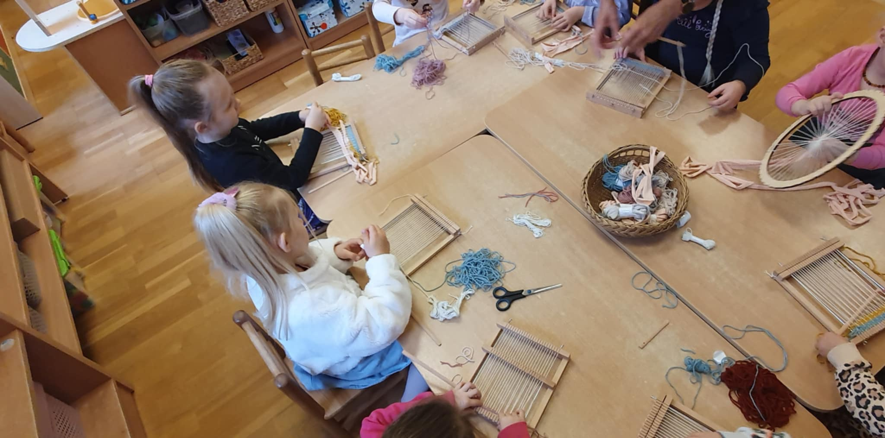
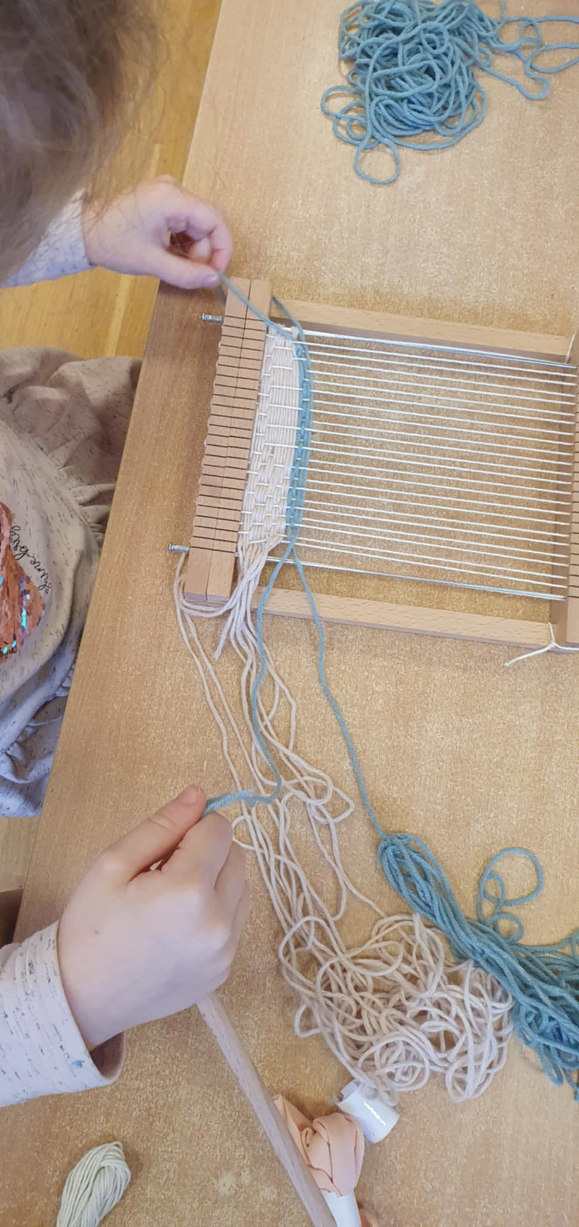
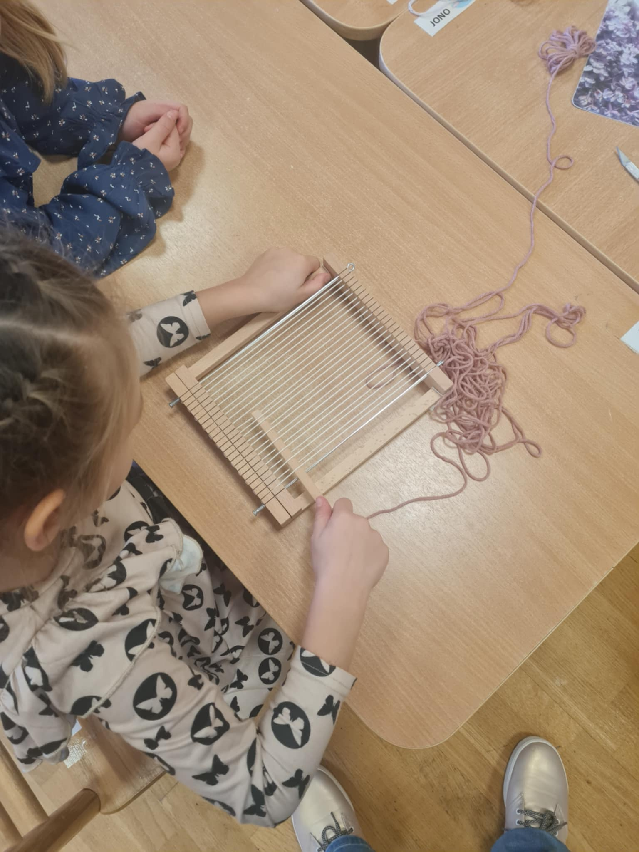

Slide 19
MOLIO EDUKACIJA „MOLINUKŲ AKADEMIJA“
Rengiant molio edukacijas Priekulės darželyje, Derceklių ir Drevernos skyriuose siekta, kad jose dalyvautų šeimos. Kiekvienas ugdytinis su savo mama, tėčiu nusilipdė ir dekoravo lėkštutę.
Edukacijų metu sužinota apie puodžio amatą, molio rūšis, jo apdirbimą ir šio amato naudą žmogaus buičiai.
Edukacijose dalyvavo 5 grupių ugdytiniai su savo tėveliais.

Slide 20
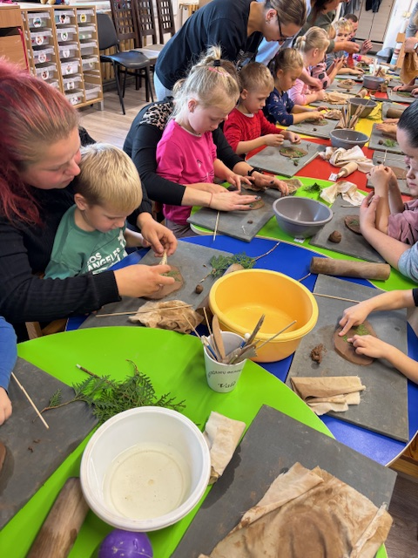
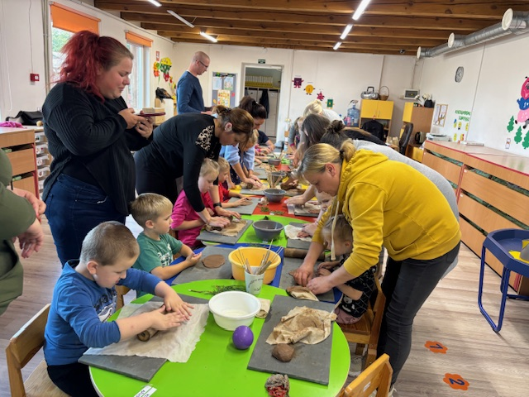

Slide 21
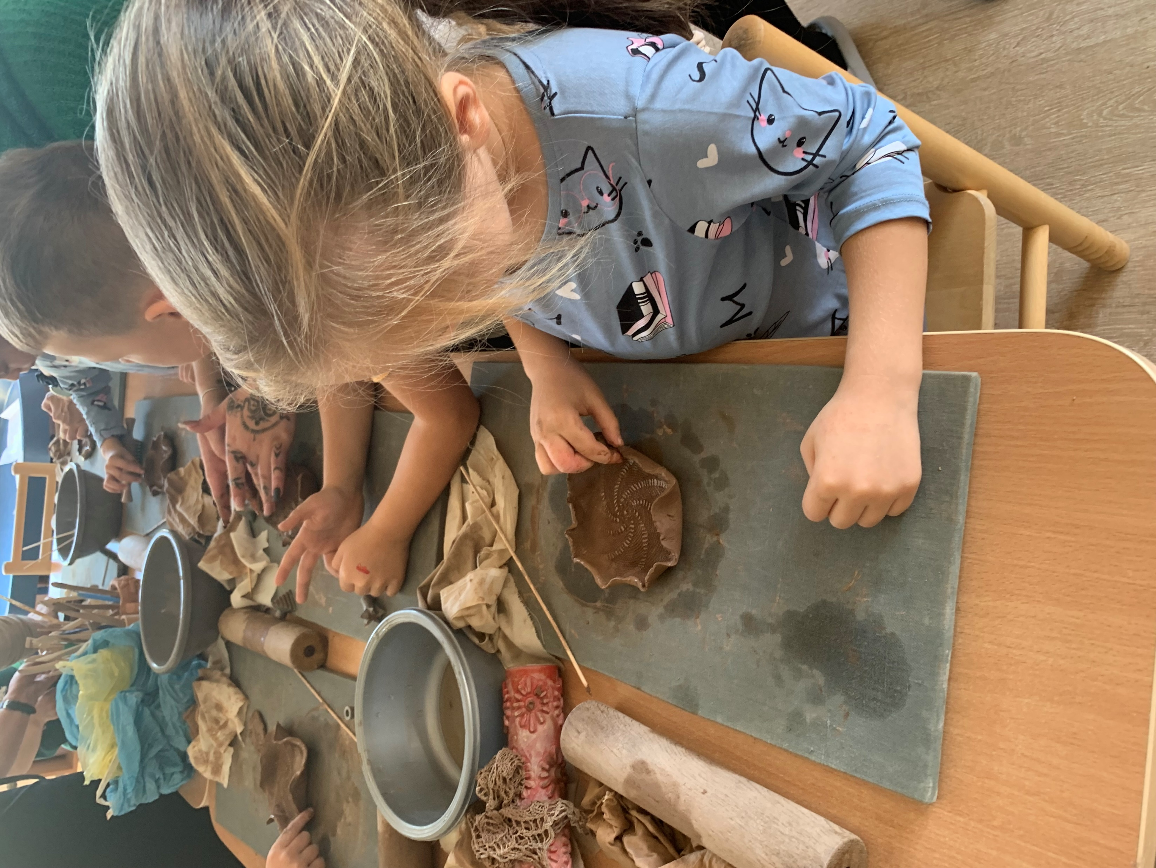
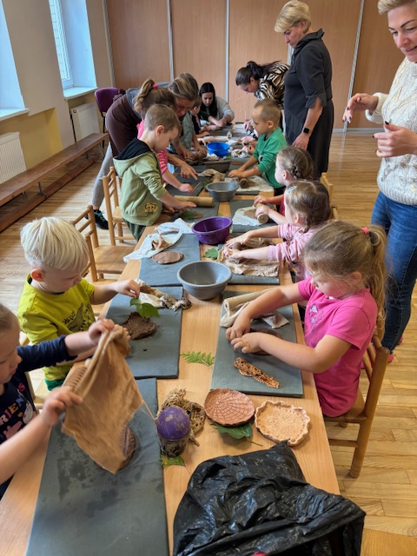
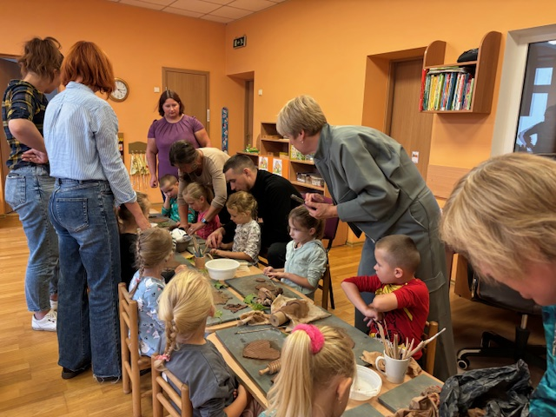

Slide 22
RESPUBLIKINĖ IKIMOKYKLINIO IR PRIEŠMOKYKLINIO UGDYMO ĮSTAIGŲ VAIKŲ VIRTUALI KŪRYBINIŲ DARBŲ PARODA „KARPINIŲ ŠERKŠNAS EGLUTEI“
Paroda siekiame skatinti vaikus domėtis senaisiais amatais, ugdyti vaikų etninius, pažinimo, meninės raiškos, kūrybinius gebėjimus kuriant karpinius ir jais puošiant eglutes.
Sulaukta 82 dalyvių iš visos Lietuvos ugdymo įstaigų.
Sukurta virtuali paroda ir ja pasidalinta https://youtube/YVFuwn_VTRA

Slide 23
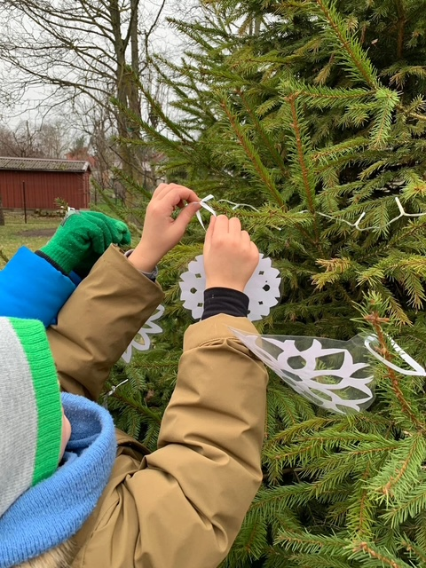
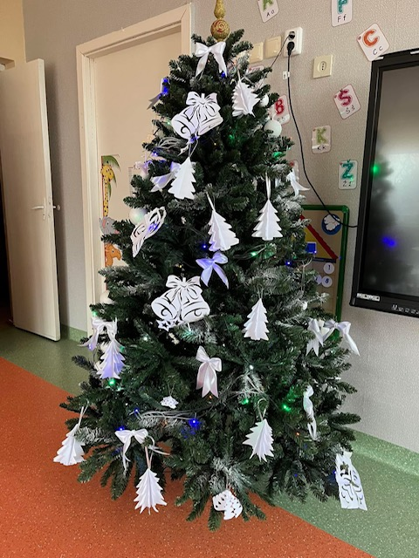

Slide 24
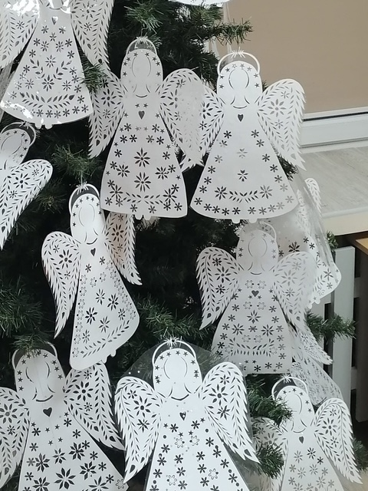
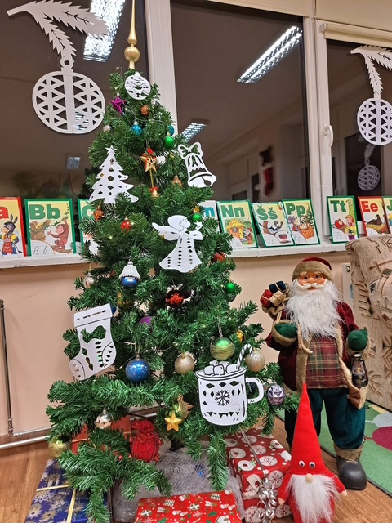
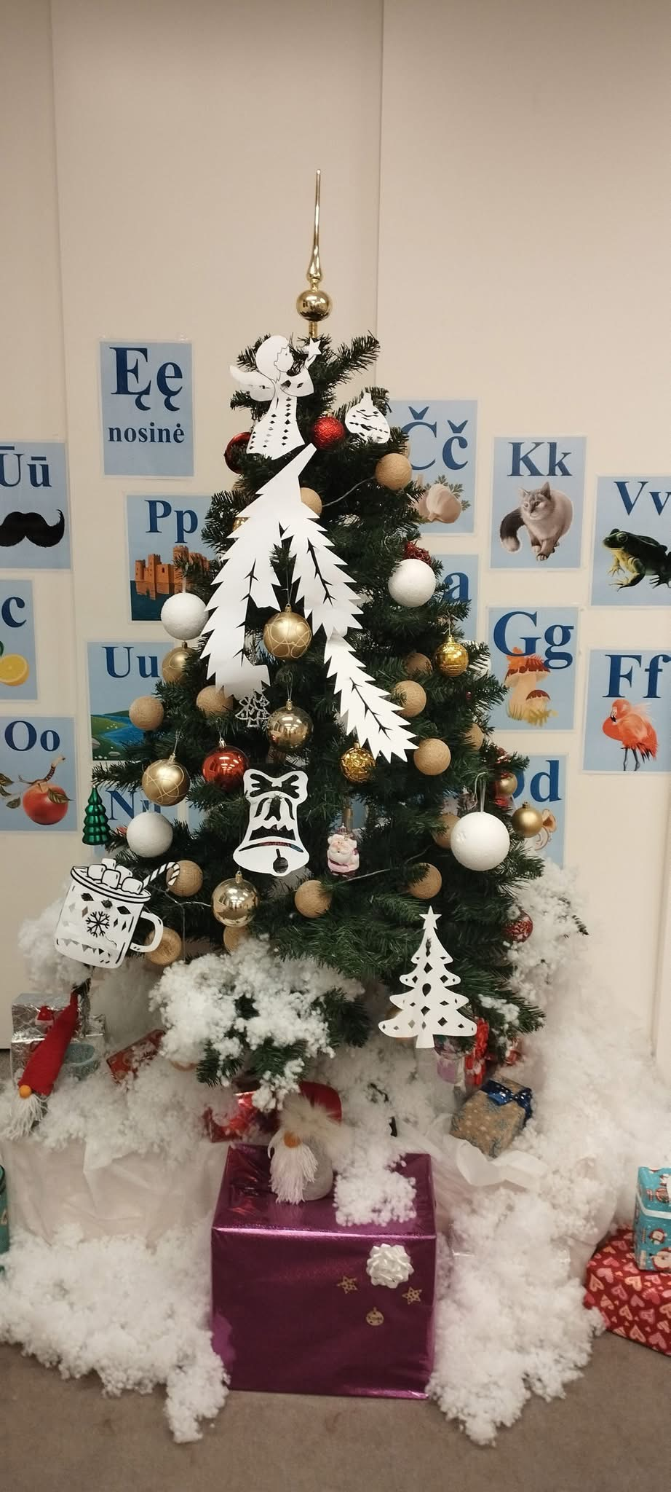

Slide 25
PROJEKTO REZULTATŲ APIBENDRINIMAS
Įgyvendintos visos numatytos projekto priemonės.
Įsisavintos visos projekto lėšos (pasiūti 4 komplektai tautinių kostiumų berniukams, organizuotos žolininko paskaitos ir edukacijos, molio edukacijos).
Visų veiklų metu dalyvavo apie 360 dalyvių (vaikų ir suaugusiųjų).
Aktyviai raštu ir žodžiu vykdyta projekto sklaida.

